Slide 1



Slide 2

RUTA MATERNO PERINATAL 3280 /2018
CLÍNICA LAS LAJAS

Slide 3





RUTA INTEGRAL DE ATENCIÓN EN SALUD – MATERNO PERINATAL
INTERRUPCIÓN VOLUNTARIA DEL EMBARAZO
CURSO DE PREPARACIÓN PARA LA MATERNIDAD Y PATERNIDAD
ATENCIÓN
PRECONCEPCIONAL
CONTROL PRENATAL
ATENCIÓN DE EMERGENCIAS OBSTÉTRICAS
ATENCIÓN DEL PUERPERIO
ATENCIÓN POR NUTRICIÓN
ATENCIÓN POR ODONTOLOGÍA
ATENCIÓN DEL PARTO
ATENCIÓN DEL RECIÉN NACIDO
CONTROL DEL RECIÉN NACIDO
ATENCIÓN DE LA FAMILIA
ATENCIÓN A LA COMUNIDAD
RIAPMS – PRIMERA INFANCIA
COMPLICACIONES
DEL RECIÉN NACIDO
RIAPMS
Adolescencia
Juventud
Adultez

Slide 4

Control Prenatal

Slide 5
Mejorar la salud materna
Promover el desarrollo del feto
Identificar e intervenir tempranamente los riesgos relacionados con la gestación.
Generar condiciones óptimas que permitan un parto seguro.
Notes:
Por tanto para el desarrollo oportuno de esta atención, es preciso implementar los mecanismos que garanticen la detección y captación temprana de las gestantes, después de la primera falta menstrual y antes de la semana 10 de gestación.

Slide 6
Duración mínima recomendada
Primera Consulta
La duración de las consultas de seguimiento será, mínimo, de 20 minutos.
Antes de la semana 10 de gestación la duración mínima es de 30 minutos
Captación tardía, sobre todo después de la semana 26 de gestación, su duración sería de 40 minutos.
Notes:
Captación tardía su proceso, sobre todo después de la semana 26 de gestación, se recomienda tener en su primer control todas las actividades recomendadas para las consultas previas, así como aquellas que correspondan a la consulta actual. Por lo tanto su duración sería de 40 minutos.

Slide 7
Atenciones incluidas
Asesorar sobre opciones durante el embarazo Realizar la inscripción de la gestante en el control prenatal Valorar el estado de salud de la gestante. Identificar factores protectores y de riesgo biológicos y psicosociales Detectar tempranamente alteraciones Brindar información en salud Establecer el plan integral de cuidado. | 10 controles nulíparas y 7 multíparas. Control Mensual hasta la semana 36, en adelante cada 15 días hasta la semana 40 Escala de Herrera y Hurtado clasificar cada trimestre de la gestación En la semana 28s se debe de realizar presuntas riesgo depresión posparto Paraclínicos Micronutrientes Curso de preparación para la maternidad y la paternidad
Notes:
Asesorar sobre opciones durante el embarazo
Realizar la inscripción de la mujer gestante en el control prenatal
Valorar el estado de salud de la gestantes
Identificar factores protectores y de riesgo biológicos y psicosociales
Detectar tempranamente alteraciones
Brindar información en salud
Establecer el plan integral de cuidado para la salud

Slide 8
Primera Consulta Prenatal
Asesorar sobre opciones durante el embarazo
Valoración integral de la gestante e identificación de factores de riesgo
Permite elaborar el plan de cuidado
Causales establecidas en la sentencia C355 de 2006 – C055 de 2022
Antes de hacer la inscripción en el control prenatal, debe informarse sobre el derecho a la IVE,
Establecer manejo y brindar recomendaciones

Slide 9
Valoración integral del estado de salud de la gestante e identificación de factores de riesgo. Anamnesis
Antecedentes personales | Gestación actual
Antecedentes ginecológicos | Valoración psicosocial
Antecedentes obstétricos | Indagar la exposición a violencias
Antecedentes familiares | Indagar a todas las mujeres embarazadas sobre el uso de alcohol y sustancias psicoactivas.
¿DURANTE EL ULTIMO AÑO, ha sido humillada, menospreciada, insultada o amenazada por su pareja?
¿DURANTE EL ÚLTIMO AÑO, fue golpeada, bofeteada, pateada, o lastimada físicamente de otra manera?
¿DESDE QUE ESTÁ EN GESTACIÓN, ha sido golpeada, bofeteada, pateada, o lastimada físicamente de alguna manera?
¿DURANTE EL ÚLTIMO AÑO, fue forzada a tener relaciones sexuales?
Notes:
Sirven para realizar una atención completa e integral de la gestante
Antecedentes personales: patológicos, quirúrgicos, nutricionales, traumáticos, tóxicos, alérgicos, (medicamentos recibidos, tabaquismo, alcoholismo, sustancias psicoactivas, exposición a tóxicos e irradiación y otros), trastornos mentales, signos de alarma y tratamientos recibidos durante la gestación actual, trombosis venosa profunda, tromboembolismo y trastornos de hipercoagulabilidad.
Antecedentes ginecológicos: indagar edad de la menarquía, patrón de ciclos menstruales, fecha de las dos últimas menstruaciones, métodos anticonceptivos utilizados y hasta cuando, antecedente o presencia de flujos vaginales, infecciones de transmisión sexual incluyendo el VIH, historia y tratamientos de infertilidad.
Antecedentes obstétricos: total de gestaciones, intervalos intergenésicos, abortos, ectópicos, molas, placenta previa, abruptio, ruptura prematura de membranas, polihidramnios, oligoamnios, retardo en el crecimiento intrauterino, número de partos, fecha del último, si han sido únicos o múltiples, prematuro a término o prolongado, por vía vaginal o por cesárea, retención placentaria, infecciones en el post parto, hemorragia obstétrica que requirió trasfusión, preeclampsia, eclampsia o síndrome HELLP; número de nacidos vivos o muertos, hijos con malformaciones congénitas, muertes perinatales y causas y peso al nacer.
Antecedentes familiares: hipertensión arterial crónica, preeclampsia, eclampsia, cardiopatías, diabetes, metabólicas, autoinmunes, infecciosas, congénitas, epilepsia, trastornos mentales, gestaciones múltiples, tuberculosis, neoplasias y otras.
Gestación actual: edad gestacional probable (fecha de la última menstruación, altura uterina o ecografía obstétrica), presencia o ausencia de movimiento fetales, sintomatología infecciosa urinaria o cervico vaginal, cefaleas persistentes, edemas progresivos en cara o miembros superiores e inferiores, epigastralgia y otros. Además indagar signos y síntomas gastrointestinales asociados a la gestación: nauseas, vómito, epigastralgias y hemorroides.
Valoración psicosocial: debe incluir la estructura y dinámica familiar, las redes de apoyo familiar, social y comunitario, gestación deseada, gestación programada. Indagar o identificar situaciones de vulnerabilidad: estresores, exclusión social, pobreza, marginalidad, e indagar sobre su manejo. Se recomienda para el análisis de estas variables utilizar la escala de riesgo biológico y psicosocial de Herrera y Hurtado (Anexo 2).

Slide 10

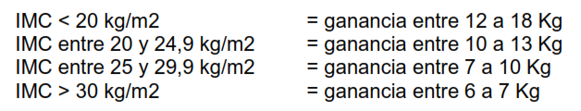
Examen físico
Realizar examen físico completo: céfalo caudal
Tomar signos vitales: pulso, respiración, temperatura y tensión arterial.
Valoración antropométrica: peso, talla, altura uterina y valorar estado nutrición. Se debe registrar el índice de masa corporal (IMC)
Valoración Ginecológica
Notes:
Si el primer control prenatal es tardío (después de la semana 16 – 18) se recomienda registrar el IMC pregestacional y con base en este establecer las metas de ganancia de peso durante la gestación.

Slide 11
Solicitud de exámenes paraclínicos
PARACLINICO | 1er Trimestre (1-12 semanas)
Hemoclasificacion | SI
Hemograma | SI
HBAgS | SI
Glicemia | SI
VIH | SI
PRT- sifilis | SI
Urocultivo | Hasta Semana 16
Rubeola IgG | SI
Toxoplasma IgG – IgM | SI
Gota Gruesa | Zona endémica
Chagas | Zona endémica
Ecografías | Semana 10.6 y 13.6

Slide 12
Valoración del riesgo materno
Gestantes con factores de riesgo biosicosociales, enfermedades asociadas y propias de la gestación tienen mayor riesgo de morbimortalidad materna y perinatal.
Trombofilias heredadas o adquiridas.
Evento tromboembólico venoso previo
Anemia de células falciformes
La gestante con una primera prueba de anticuerpos rápida reactiva para VIH (VIH 1 y VIH 2) realice inmediatamente una segunda prueba de anticuerpos diferente a la primera
Si la mujer tiene o se sospecha que tiene una enfermedad mental grave se debe garantizar su atención en un servicio especializado de salud mental.
Notes:
De acuerdo con la información obtenida de la anamnesis, el examen físico y los exámenes paraclínicos se valora y clasifica el riesgo para su intervención oportuna.
Estas gestantes deberán ser remitidas al especialista en ginecoobstetricia para valoración, quien les definirá un plan de atención integral de acuerdo con su condición de salud.
Si la mujer tiene o se sospecha que tiene una enfermedad mental grave se debe garantizar su atención en un servicio especializado de salud mental.
Los factores de muy alto riesgo y de alto riesgo que incrementan la posibilidad de presentar un evento tromboembólico venoso son:
Para la clasificación de riesgo de eventos tromboembólicos se deberá tener en cuenta la escala anexa (Anexo 11).
La gestante con una primera prueba de anticuerpos rápida reactiva para VIH (VIH 1 y VIH 2) realice inmediatamente una segunda prueba de anticuerpos diferente a la primera; si esta sale reactiva tome inmediatamente una muestra de sangre total para realizar carga viral de VIH, inicie tratamiento antirretroviral profiláctico y remita al prestador complementario para que le continúen manejo y definan el diagnóstico final.

Slide 13
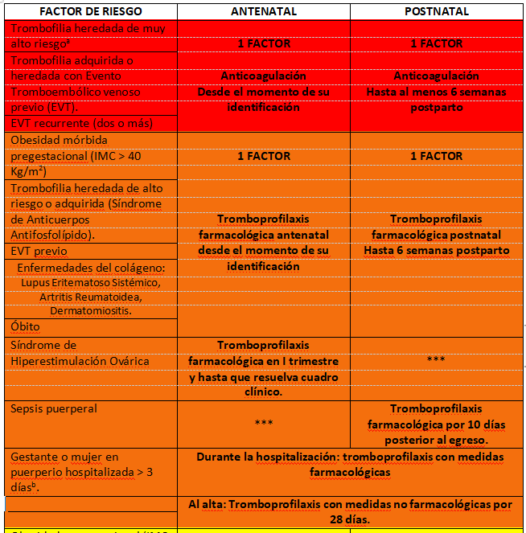
Notes:
Mujeres con alto riesgo son las que presentan: Y requerirán uso de ASA
Antecedente de Trastorno Hipertensivo del embarazo
Enfermedad Renal crónica
Enfermedad autoinmune
DM tipo 1 o 2
HTA crónica

Slide 14
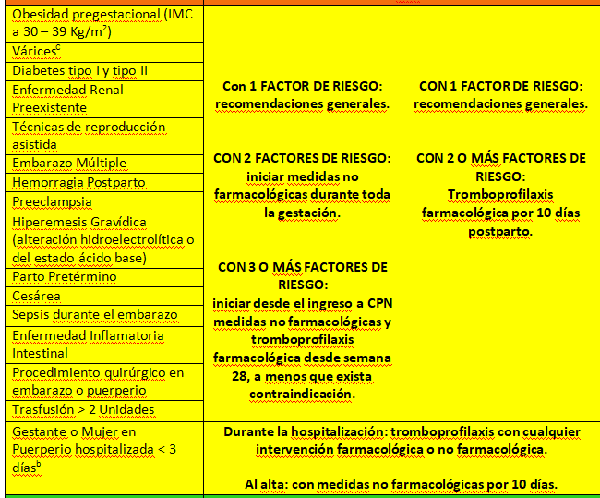
Notes:
Riesgo moderado para lo cual requiere dos elementos:
Primer embarazo
Edad de 40 años o mas
Intervalo intergenesico mayor a 10 años
IMC > o = a 35
Antecedente familiar de preeclampsia
Embarazo Múltiple
Con dos entonces manejo con ASA desde ss 12 hasta el dia del parto

Slide 15
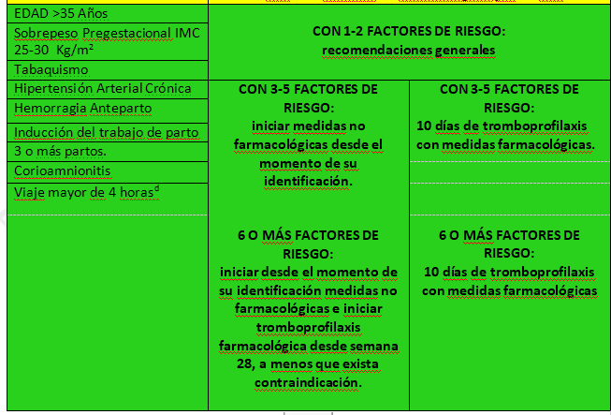

Slide 16
Micronutrientes
Plan de cuidado
Hasta la semana 12 0.4 mg/día. En alto riesgo de defectos del tubo neural, dosis de 4 mg.
En todas las gestantes, excepto Hb mayor a 14 g/dL.
A partir de la semana 14, administrar 1.200 mg/día.

Slide 17



Vacunación
Td
Influenza
14s
Tdap
26s
Covid19
12s – 42d
Notes:
Debe realizarse de acuerdo con el esquema de vacunación vigente y los antecedentes de vacunación de la gestante. El esquema de vacunación para las gestantes incluye las siguientes vacunas:
Toxoide tetánico diftérico del adulto (Td) según antecedente vacunal.
Influenza estacional a partir de la semana 14
Tétanos, difteria y Tos ferina acelular (Tdap) a partir de la semana 26 de gestacion

Slide 18

Control Prenatal de Seguimiento
Valoración integral del estado de salud de las gestantes
Seguimiento al plan integral de cuidado para la salud
Detección temprana de alteraciones
Información en salud
Establecimiento del plan de parto

Slide 19
SIGNOS DE ALARMA | SIGNOS DE ALARMA OBSTÉTRICOS
Fiebre (Mayor o igual a 38C) | Dolor de cabeza
Tos (con o sin producción de esputo) | Ver lucecitas o visión borrosa
Dolor al respirar | Escuchar pitos o zumbidos
Dificultad para respirar (sensación de disnea o ahogo) | Dolor en la boca de estómago
Fatiga o malestar general intensos | Edemas o inflamación de manos y/o cara
Incapacidad para tolerar la vía oral | Disminución marcada o ausencia de movimientos fetales
Náuseas o vomito persistente | Actividad uterina
Hemoptisis | Sangrado por vagina
Diarrea | Salida de líquido claro transparente o blanco por vagina
 | Dolor o ardor al orinar

Slide 20
Examen físico
Tensión arterial:
Frecuencia cardiaca fetal.
Situación y presentación fetal a partir de la semana 36.
Curvas de ganancia de peso 28 s
Altura uterina.
Notes:
Tensión arterial (si hubiese criterios de preeclampsia, esto es: mayor o igual a 140/90, al menos en 2 ocasiones separadas por al menos 4 horas, después de la semana 20 de gestación, o mayor o igual a 160/110 en una sola toma; deberá ser llevada a un servicio hospitalario para el estudio inmediato de afectación de órgano blanco, se deberá garantizar continuidad de la atención hasta acceder a este servicio).
Curvas de ganancia de peso: la gestante con inadecuada ganancia a las 28 semanas debe continuar su control a cargo de un equipo multidisciplinario especializado.
Altura uterina.
Frecuencia cardiaca fetal.
Situación y presentación fetal a partir de la semana 36

Slide 21
Solicitud de exámenes paraclínicos
PARACLINICO | 1er Trimestre (1-12 semanas) | 2do Trimestre (13-28 semanas) | 3er Trimestre (29/40 semanas)
Hemoclasificacion | SI
Hemograma | SI | Semana 28
HBAgS | SI
Glicemia | SI
VIH | SI | SI | SI al memento del parto
PRT sifilis | SI | SI | SI
Urocultivo | Hasta Semana 16 | Si bacteriuria asintomática
Rubeola IgG | SI
Toxoplasma IgG – IgM | SI
Gota Gruesa | Zona endémica Mensual
Chagas | Zona endémica
PRUEBA DE TOLERANCIA A LA GLUCOSA |  | Entre semana 24 y 28
Ecografías | Semana 10.6 y 13.6 | Semana 18-22 | AU < p10 o > p90
Cultivo rectal y vaginal para Estreptococco del grupo B |  |  | Semana 35 - 37
Prueba treponémica rápida, Hemoclasificación, si la gestante NO tuvo control prenatal.
Prueba para VIH (prueba rápida) en caso de NO haberse realizado en el tercer trimestre.
Gota gruesa en zona endémica de malaria. Antígeno de superficie de hepatitis B si NO cuenta con tamizaje durante la consulta para el cuidado prenatal
Notes:
Ecografía obstétrica para la detección de anomalías estructurales. Realizar entre la semana 18 y semana 23 + 6 días.
Prueba de tolerancia oral a la glucosa (PTOG) con 75 gramos (g) de glucosa. Realizar entre la semana 24 y 28 de gestación.
Hemograma. Realizar en la semana 28 de gestación.
Tamización para estreptococo del grupo B con cultivo rectal y vaginal. Realizar entre la semana 35 a 37 de gestación.
En zonas endémicas de malaria se debe indicar una gota gruesa mensual.
Todo examen paraclínico que sea anormal deberá ser informado inmediatamente por medio documentable a la EAPB para contactar y reorientar al control prenatal inmediatamente.
Aplicación de la prueba de tamizaje ASSIST para detección temprana y valoración del riesgo por consumo de sustancias psicoactivas y alcohol para gestantes que manifiestan mantener su consumo durante el embarazo.
Los profesionales clínicos deben utilizar los criterios definidos en el CIE-10, el DSM-5, o cuando corresponda, su actualización vigente, como referencia para realizar el diagnóstico de los trastornos por consumo de alcohol y otras sustancias psicoactivas. Para los pacientes con diagnóstico de un trastorno por uso de sustancias, se canaliza a la Ruta Integral de Atención en Salud para personas con trastornos del comportamiento manifiestos por uso de sustancias psicoactivas y alcohol.

Slide 22
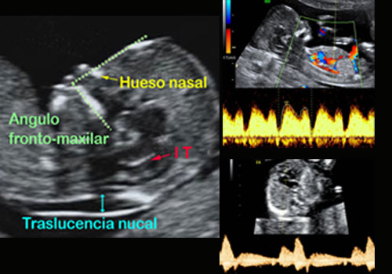
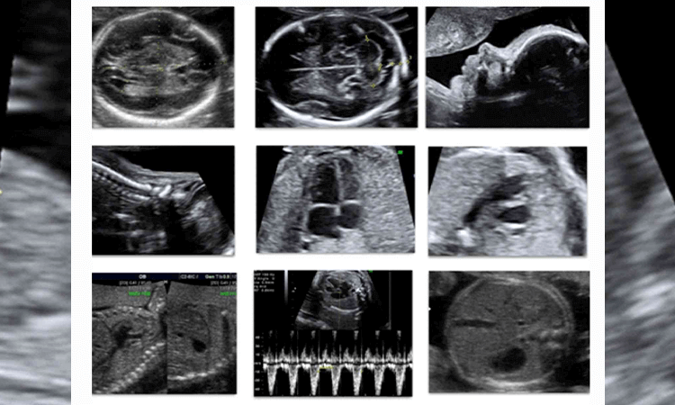
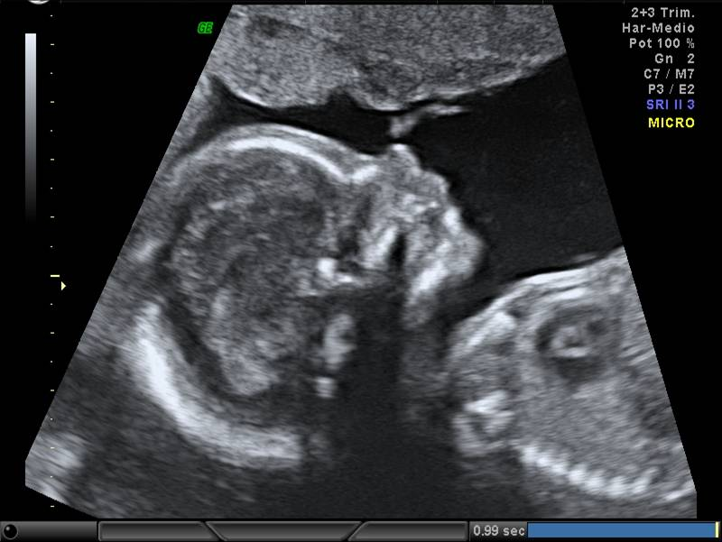
Solicitud de exámenes paraclínicos
ECOGRAFIA DE TAMIZAJE
10 semanas + 6 días y 13 semanas + 6 días
Tamizaje de aneuploidias
ECOGRAFÍA DE DETALLE ANATOMICO
Entre semana 18 y semana 23 + 6 días
ECOGRAFÍA OBSTÉTRICA
Altura uterina menor a percentil 10 o mayor al 90

Slide 23

Micronutrientes
Vacunación
Influenza Covid19
Acido acetil salicílico
Asesoría anticonceptiva
Carbonato de Calcio
Sulfato Ferroso
Td - Tdap
75 a 100 mg desde ss 12 hasta el día del parto
Antes de dada el alta hospitalaria
Seguimiento al plan
integral de cuidado
para la Salud
Desparasitación
Albendazol dosis única de 400 mg via oral 2 y trimestre
Notes:
gestación y hasta el día del parto en mujeres con un criterio de alto riesgo¹⁴, o con dos o más factores de riesgo moderado para preeclampsia¹⁵.
Suministro de condones para prevenir el riesgo de ITS, incluida en zonas de riesgo para Zikv.
Se deberá hacer una asesoría formal anticonceptiva, en caso tal, se deberá incluir en la historia clínica el método elegido para ser iniciado desde el post parto antes de dada el alta hospitalaria. Esta elección se deberá incluir también en el carnet perinatal.
Si se identifica pubalgia asociada a la gestación remitir a terapia física.
Se deberá proveer desparasitación antihelmíntica a gestantes en segundo y tercer trimestre de embarazo que habiten en zonas de alto riesgo de infección por geohelmintos (no acueducto, no alcantarillado, agricultoras o mineras, grupos étnicos y áreas con altos índices de Necesidades Básicas Insatisfechas), con Albendazol a dosis única de 400 mg via oral.

Slide 24

Plan de Parto
Confirmar presentación fetal ( maniobras de Leopold)
Definir prestador para la atención
Signos para reconocer el inicio del trabajo de parto
Fecha probable de parto
Información sobre el trabajo de parto y analgesia y manejo del embarazo prolongado
Cuidados del recién nacido
Cuidados postnatales
Clasificación del riesgo : riesgo psicosocial y enfermedades propias de la gestación
Intrumento : Evaluár CLAP materno ; escala de riesgo Psicosocial y Atalah
Notes:
En el último trimestre se realiza el análisis crítico de la evolución de la gestación.
Este plan incluye:
Confirmar presentación fetal (maniobras de Leopold).
Definir el componente y prestador para la atención del parto (incluye gestión con la familia, sobre los aspectos logísticos de la ausencia de la mujer en el hogar y la tenencia de sus hijas o hijos si los tiene) y remitir. En contextos rurales y étnicos en los que la gestante prefiera hacer uso de médicos tradicionales o parteras, se deberá dar información para la activación del sistema de referencia y transporte comunitario en caso de signos de alarma.
Información sobre el trabajo de parto, analgesia intra parto y manejo de embarazo prolongado
Signos para reconocer el inicio del trabajo de parto.
Cuidados del recién nacido.
Cuidados postnatales

